Slide 1

Страхование: финансовый щит против неожиданностей
Шестой этап Всероссийской просветительской
Эстафеты «Мои финансы»

Slide 2
Знаете ли вы?
Стоимость страхования напрямую зависит от вероятности
наступления событий
Страховая премия – это то, что получит человек, попавший
в неприятную ситуацию и имеющий страховку на этот случай
Если уже разбил телефон, то можно оформить
страховку и получить выплаты
ДА
НЕТ
НЕТ

Slide 3
Что такое страхование?
СТРАХОВАНИЕ – отношения по защите имущественных интересов физических и юридических лиц при наступлении определённых событий.
Этот инструмент работает только на будущие риски.
3

Slide 4


Важные определения
Страховой полис – документ, подтверждающий факт страхования
Страховщик –
компания, занимающаяся страхованием
Страхователь –
тот, кто оплачивает страховой полис
Застрахованный –
тот, кто вписан в полис
и чьи риски по нему застрахованы
Страховая премия –
плата за страхование, её получает страховщик
Страховая выплата –
денежная сумма, которую получит страхователь
при наступлении страхового случая
Страховой случай –
ситуация, предусмотренная договором, при наступлении которой страховщик обязуется выплатить компенсацию

Slide 5


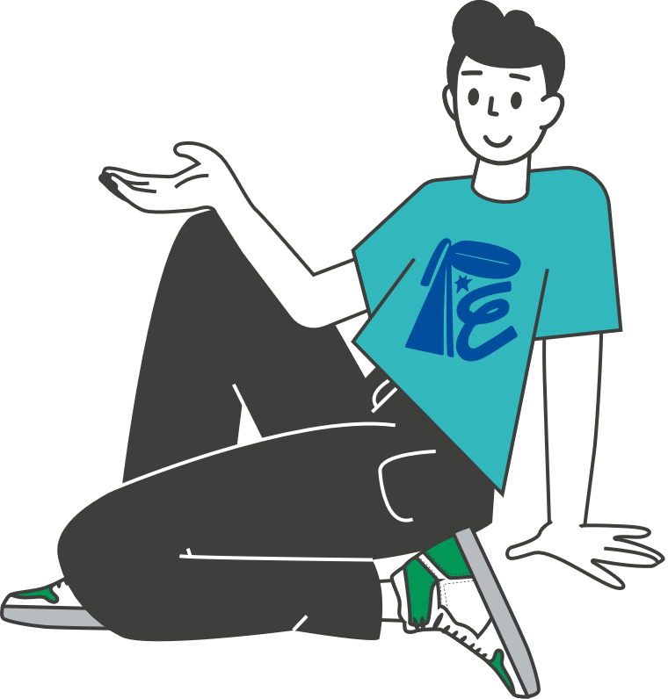

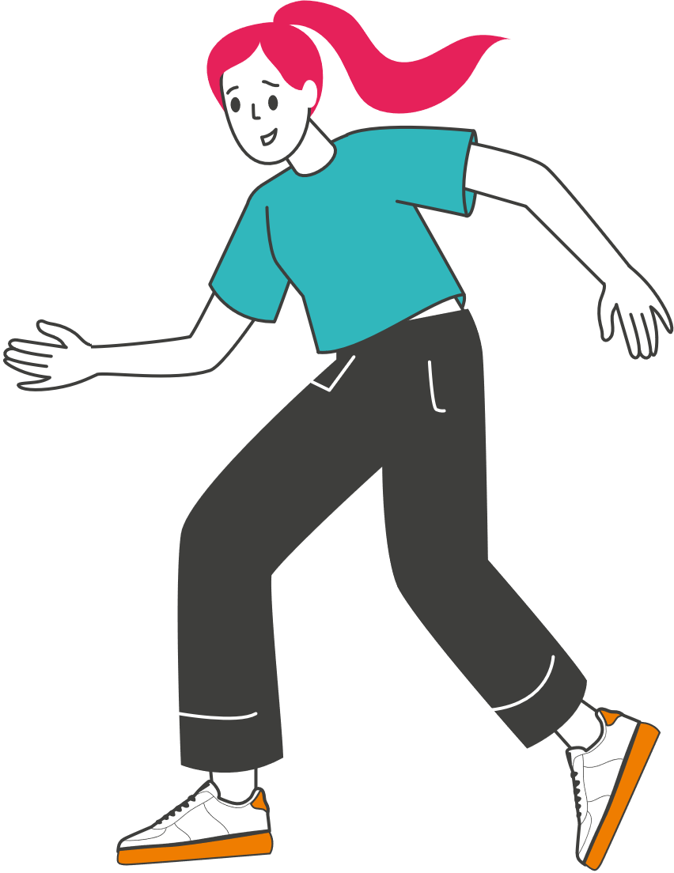
Как работает страховая система?
0.1% - вероятность рискового события
Страхователи
Фонд страхования
Страховая премия
1000 д.е.
Страховая сумма –
А если пострадало
9 домов?
А если 11?
каждому
1 млн д.е.
10 000 домов
10 000 000 д.е.
5

Slide 6
От чего зависит стоимость
1
Страховая сумма
4
Франшиза
Вероятность наступления страхового случая
2
5
Лимит возмещения
3
Система скидок
6

Slide 7

Франшиза
Франшиза | Условная (50 тыс. руб.) | Безусловная (50 тыс. руб.)
Ущерб 20 тыс. | Нет выплат | Нет выплат
Ущерб 70 тыс. | Выплата 70 тыс. | Выплата 70-50 = 20 тыс.
Зачем нужна?
Volkswagen Polo, 2020 года выпуска, стоимость
1 350 000 руб.
КАСКО без франшизы:
118 166 руб.
С франшизой 10 000 руб.:
70 821 руб. Экономия: 40%
С франшизой 30 000 руб.:
51 162 руб. Экономия: 56%
Сколько будет выплата при страховке без франшизы?
Выплата составит всю сумму ущерба
  !
  Важно знать эти нюансы, чтобы понимать условия договора и не быть обманутым
7

Slide 8
Лимит
ЛИМИТ ВОЗМЕЩЕНИЯ – сумма, после возмещения которой страховой договор прекращает действие:
По каждому страховому случаю: лимит – полная страховая сумма, договор прекращает действие, если страховая все выплатила
По первому случаю: договор прекращает действие после первого возмещения
По договору: страховая сумма – лимит возмещения по всем страховым случаям суммарно
  !
  Важно знать эти нюансы, чтобы понимать
  условия договора и не быть обманутым
8

Slide 9
Знаете ли вы?
Можно ли застраховаться от потери работы?
Можно ли застраховаться от болезни?
Можно ли застраховаться от последствий ситуации, в которой вы затопили квартиру соседей?
Можно ли застраховаться от последствий ситуации, в которой ваша собака покусала другого человека?
ДА
ДА
ДА
ДА

Slide 10



Что можно застраховать?
Личность
Имущество
Ответственность
Жизни на случай смерти
От несчастных случаев
и болезней
Жизни на случай дожития
Жизни с условием периодических выплат (пенсионное)
Медицинское страхование
Транспортных средств
(в т.ч. КАСКО)
Зданий, сооружений, иного имущества
Грузов
Сельскохозяйственное
Предпринимательских рисков
Гражданской ответственности за свои действия или бездействия
(в т.ч. ОСАГО)
Профессиональной ответственности туроператора, оценщика и т.п.

Slide 11
Виды страхования: имущества
ЧТО?
любое имущество, которым вы владеете, стоимость которого можно оценить
от рисков утраты, повреждения, всего, что страховые включают в страховой договор
от конкретного риска/от всех рисков вообще
ОТ ЧЕГО?
ГЛАВНЫЙ
ПРИНЦИП:
после получения страховой суммы страхователь должен быть поставлен в то же финансовое положение, что и перед ущербом

Slide 12
Виды страхования: ответственности
ЧТО?
Ответственность за ущерб
ОТ ЧЕГО?
Ущерб, который вы можете нанести (причинение вреда здоровью, жизни, движимому или недвижимому имуществу) или даже ваши домашние животные
ПРИМЕР:
Обязательное страхование автогражданской ответственности
Если вы виновник ДТП, то потерпевшему возместят ущерб имуществу (до 400 тыс.) и здоровью (до 500 тыс.) если ущерб больше, вы доплачиваете сами

Slide 13
Виды страхования: медицинское
ЧТО?
Здоровье: своё, детей, близких
Страховая выплата осуществляется через оказание медицинских услуг
КАК?
ОМС
Обязательное медицинское страхование – помощь в соответствии с перечнем и в поликлиниках, включенных в систему
ДМС
Добровольное медицинское страхование – помощь определяется правилами страхования

Slide 14
Знаете ли вы?
Можно ли застраховать здоровье при поездке в другую страну?
Можно ли в России застраховать отдельную часть тела (голос, пальцы, руки)?
Можно ли застраховать свои потери при инвестировании?
ДА
ДА
НЕТ

Slide 15
Виды страхования: много других
Туристическое:
  Действует только в той стране (группе стран), для которых оформлена -> Не действует в России
  Лечение, отмена поездки, потеря документов и т.д.
От потери трудоспособности
  смерть, временная или постоянная нетрудоспособность - инвалидность
Страхование накоплений
  Банковские вклады на сумму до 1,4 млн руб.
  ИИС-3 до 1,4 млн руб.
  программу долгосрочных сбережений (ПДС) до 2,8 млн руб.
  Потери при инвестициях – осознанный риск

Slide 16
Знаете ли вы?
НЕТ
Можно ли вернуть деньги, если в течение срока действия договора страховой случай не наступил?
Можно ли передумать после подписания договора и расторгнуть его?
Страхование всегда исключительно добровольная процедура
ДА
НЕТ

Slide 17
Нюансы СТРАХОВАНИЯ
Нет, если страховой случай не наступил, то оплата за полис не возвращается – она считается доходом компании
«Период охлаждения» – можно вернуть страховку в течение 14 календарных дней
Добровольное страхование – всегда выбор, но есть ещё и обязательное…
  !
  Важно знать эти нюансы, чтобы понимать условия договора и не быть обманутым
17

Slide 18
Итоги
СТРАХОВАНИЕ для компании – бизнес, основанный на статистике
СТРАХОВАНИЕ для человека – покупка спокойствия за активы на случай неприятностей
СТРАХОВАНИЕ – источник для компенсации возможных потерь, а не заработка
СТРАХОВАНИЕ – в основном добровольная процедура, но бывает и обязательным
18

Slide 19

Квиз
[Не]обычное в страховании
19

Slide 20
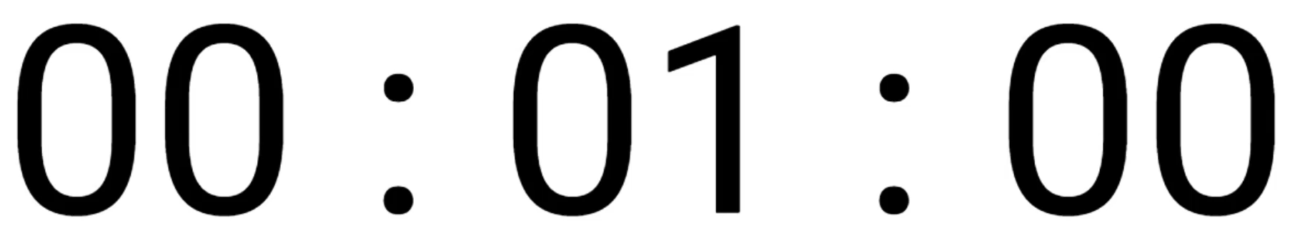
Вопрос 1
Этот термин встречается во всех договорах страхования, хотя русская пословица утверждает, что этот термин является честным и мужественным занятием. Этимологически значение этого термина восходит к итальянскому слову «лавировать между скалами», что является опасным занятием. Шампанское мы вам предложить не можем, но вы не бойтесь и назовите этот термин коротким словом.
20

Slide 21
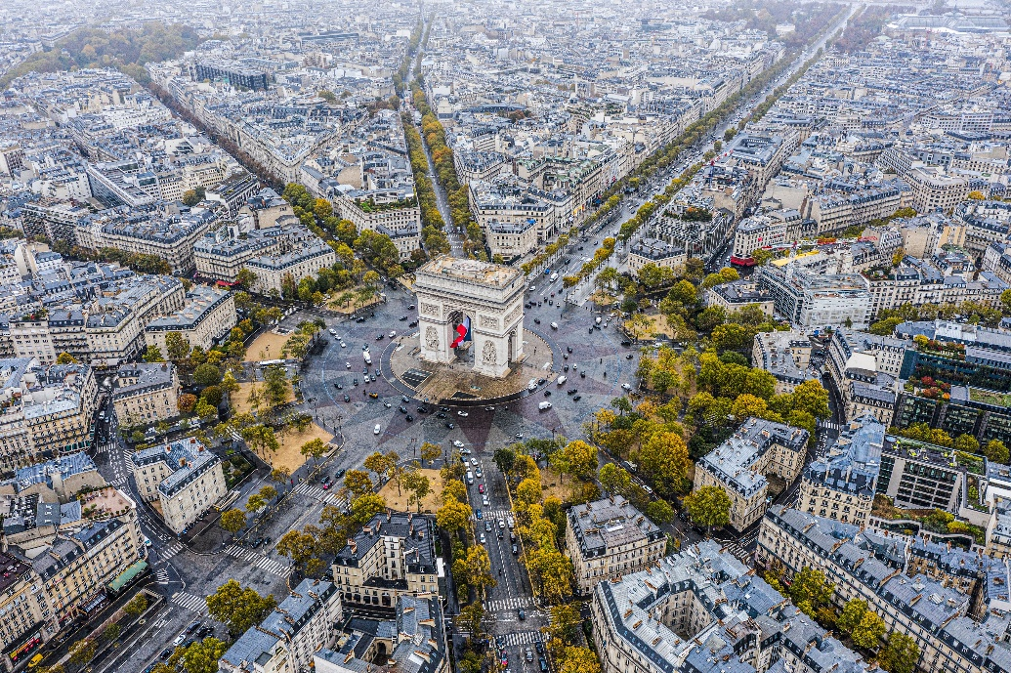
Вопрос 2
Перед вами вид сверху на площадь Шарля де Голля в Париже, в центре которой пересекаются множество проспектов. В некоторых договорах страхования эта площадь является исключением. Ответьте, в договорах страхования чего?
21

Slide 22
Вопрос 3
В наши дни страховые компании готовы застраховать даже от встречи с НЛО, однако в конце 60-х годов прошлого века ни одна из подобных компаний не согласилась выдать страховой полис этой тройке. Вместо этого им пришлось подписать открытки, чтобы при наступлении несчастного случая их семьи смогли получить компенсацию. Куда отправились герои этой истории?
22

Slide 23
Вопрос 4
Герольд Хольц был первым специалистом, который выписал ЕГО одинокой матери с больным ребенком. Однако вскоре оказался на скамье подсудимых за «потворство тунеядству, пособничество неуплате налогов и вредоносную инициативу». В наши дни ЕГО можно получить в электронном виде, а заведует всем процессом Социальный фонд России. Что такое ОН?
23

Slide 24
Вопрос 5
В одном романе Рю Мураками иронизирует: «Всякий чиновник, занимающий ответственную должность, озабочен только одной единственной проблемой - избежать ЕЁ». Автолюбители должны знать, что ЕЁ можно, а в России даже нужно, застраховать.
Назовите ЕЁ одним словом.
24

Slide 25
[Не]обычное в страховании
Ответы
25

Slide 26
Вопрос 1
Этот термин встречается во всех договорах страхования, хотя русская пословица утверждает, что этот термин является честным и мужественным занятием. Этимологически значение этого термина восходит к итальянскому слову «лавировать между скалами», что является опасным занятием. Шампанское мы вам предложить не можем, но вы не бойтесь и назовите этот термин коротким словом.
Ответ: риск
26

Slide 27
Вопрос 2
Перед вами вид сверху на площадь Шарля де Голля в Париже, в центре которой пересекаются множество проспектов. В некоторых договорах страхования эта площадь является исключением. Ответьте, в договорах страхования чего?
Ответ: автомобилей
27

Slide 28
Вопрос 3
В наши дни страховые компании готовы застраховать даже от встречи с НЛО, однако в конце 60-х годов прошлого века ни одна из подобных компаний не согласилась выдать страховой полис этой тройке. Вместо этого им пришлось подписать открытки, чтобы при наступлении несчастного случая их семьи смогли получить компенсацию. Куда отправились герои этой истории?
Ответ: на Луну
28

Slide 29
Вопрос 4
Герольд Хольц был первым специалистом, который выписал ЕГО одинокой матери с больным ребенком. Однако вскоре оказался на скамье подсудимых за «потворство тунеядству, пособничество неуплате налогов и вредоносную инициативу». В наши дни ЕГО можно получить в электронном виде, а заведует всем процессом Социальный фонд России. Что такое ОН?
Ответ: лист нетрудоспособности/ больничный лист
29

Slide 30
Вопрос 5
В одном романе Рю Мураками иронизирует: «Всякий чиновник, занимающий ответственную должность, озабочен только одной единственной проблемой - избежать ЕЁ». Автолюбители должны знать, что ЕЁ можно, а в России даже нужно, застраховать.
Назовите ЕЁ одним словом.
Ответ: ответственность
30

Slide 31
Больше полезной информации
можно найти на портале
моифинансы.рф
и в его социальных сетях

Slide 32
СПАСИБО ЗА ВНИМАНИЕ!
32

